Slide 1
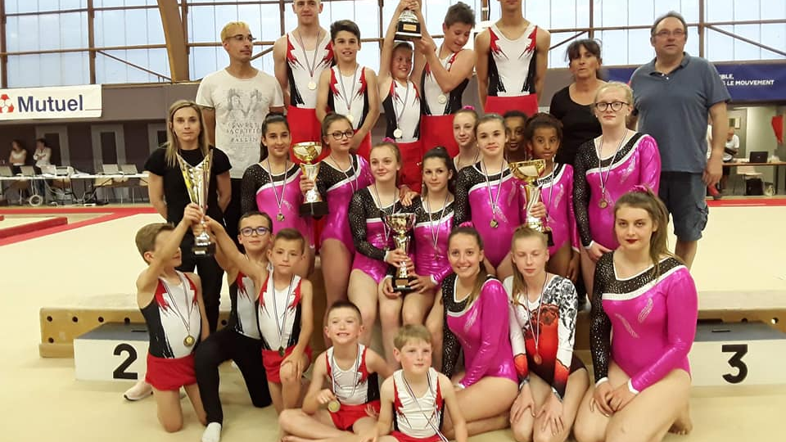
ESS Segré Gymnastique
Présentation
Saison 2022/2023

Slide 2
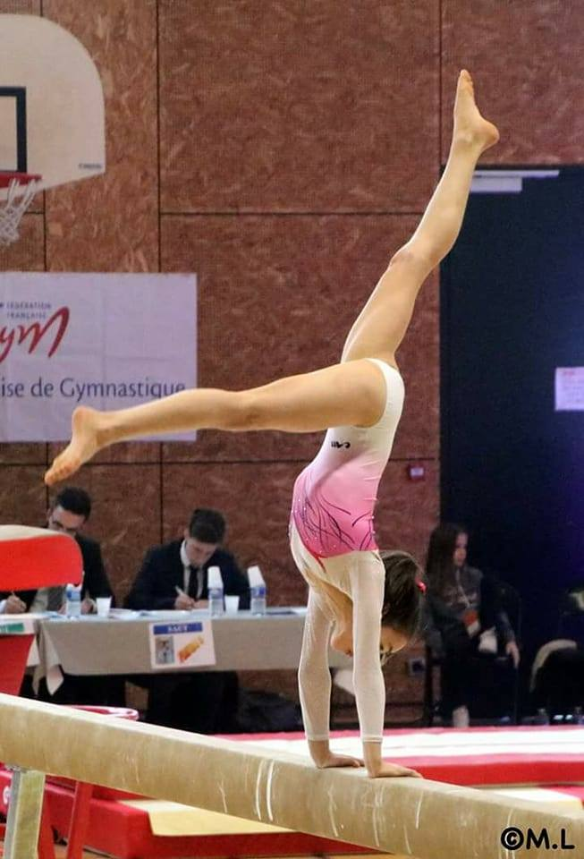
Information Saison 2022/2023
Vous trouverez dans cette présentation :
Les informations diverses
Les recommandations pour cette nouvelle saison
Le planning général de la saison 2022/2023
Les dates de reprise de chaque groupe.

Slide 3
L'entrée se fera par la porte principale du complexe sportif ( entrée habituelle)
Chaque gymnaste devra venir avec son nécessaire : gourde,claquettes,sac pour ranger ses affaires,
Les gymnastes devront déposer leurs affaires aux vestiaires (sauf groupe baby & éveil).
Les sorties s'effectueront à l'arrière de la salle côté tennis de table.
infos diverses

Slide 4
Planning Général Saison 2022/2023
​ | lundi​ | mardi​ | mercredi​ | jeudi​ | vendredi​ | samedi​ | référent
Secteur Petite Enfance​
Mini baby-gym non-scolarisé , pré-petite section (2021/2020) | ​ | ​ | ​ | ​ | ​ | 10h à 10h45 | Gaelle & Hugo
Baby-gym petite section (2019) |  |  |  |  |  | 11h15 à 12h00 | Gaelle & Hugo
Eveil 1 moyenne section(2018) | ​ | ​ | 10h00 à 11h​00 | ​ | ​ | ​ | Gaelle
Eveil 2 grande section (2017) |  |  | 11h/12h15 |  |  |  | Gaelle/Hugo
Secteur loisirs​
Evolugym 1​ CP,CE1,CE2 (2016/2015/2014) | ​ | ​ | ​13h30/14h45 |  | ​ | ​ | Gaelle /Hugo
Evolugym 2​ CM1,CM2,6 ème (2013/2012/2011) |  | ​ | ​ | ​17h30/19h | ​ | ​ | Hugo
Evolugym 3​ collège/lycée (2011 à 2007)(voir 2012) | ​ | ​ | ​ | 19h à 20h30​ | ​ | ​ | Hugo+Guillaume Roux & Nicolas Rousselin
Ados/Adultes​ à partir de 16 ans | ​ | ​ | ​ | 20h30 à 22h15​ | ​ | ​ | Gaelle
Secteur Compétitions Gymnastique Artistique Féminine​
Poussines CP,CE1,CE2 (2016/2015/2014) |  |  | 15h à 16h30 |  | 17h30 à 19h |  | Gaelle /hugo/Noah
fédéral 10/12 ans (2013/2012/2011) | 19h à 20h45 |  | 18h à 19h45 |  |  |  | Gaelle/Marjolaine/Ninon
fédéral 12 ans et + 2010 et avant |  | 19h à 21h |  | 18h45 à 20h45 | 19h à 21h15** |  | Gaelle
Pré perf (2016/2015/2014) | 17h15 à 19h15 |  | 15h/16h30 | 17h15/18h45 |  |  | Gaelle
performance 1 2013 à 2010 | 17h15 à 19h15*** | 17h30 à 19h30 | 16h30 à 19h |  | 18h45 à 21h |  | Gaelle
Performance 2 2009 et avant |  | 17h30 à 20h | 16h30 à 19h |  | 19h à 21h15 |  | Gaelle
Secteur Gymnastique Artisque Masculine Loisirs & Compétitions
Gam loisirs 2016 à 2010 | 17h30/19h |  |  |  |  |  | Hugo
Gam compétiton (2016/2015/2014/2013) | 17h30/19h |  |  |  | 17h30/19h |  | Hugo
Gam compétitions 2010 et avant |  | 17h30 à 19h30** | 16h30 à 19h |  | 19h à 21h |  | Hugo
Gam loisirs 2010 et avant |  |  | 16h30 à 18h30 |  | 19h à 20h30 |  | Hugo
Parkour à partir de 12 ans (2011) |  |  | 19h à 20h30 |  |  |  | Hugo

Slide 5
ESS Segré Gymnastique
Planning secteur Petite Enfance
Saison 2022/2023
​ | lundi​ | mardi​ | mercredi​ | jeudi​ | vendredi​ | samedi​ | référents | Bénévoles | Date de reprise
Secteur Petite Enfance​
Mini Baby non-scolarisé , pré-petite section (2021/2020) | ​ | ​ | ​ | ​ | ​ | 10h à 10h45 | Gaelle & Hugo | Avec parent obligatoire | Samedi 17 septembre
Baby-gym petite section (2019) |  |  |  |  |  | 11h15 à 12h | Gaelle & Hugo | Avec parent obligatoire | Samedi 17 septembre
Eveil 1 moyenne sections (2018) | ​ | ​ | 10h à 11h | ​ | ​ | ​ | Gaelle | Avec parent | Mercredi 14 septembre
Eveil 2 grande section (2017) |  |  | 11h à 12h15 |  |  |  | Gaelle & Hugo |  | Mercredi 14 septembre

Slide 6
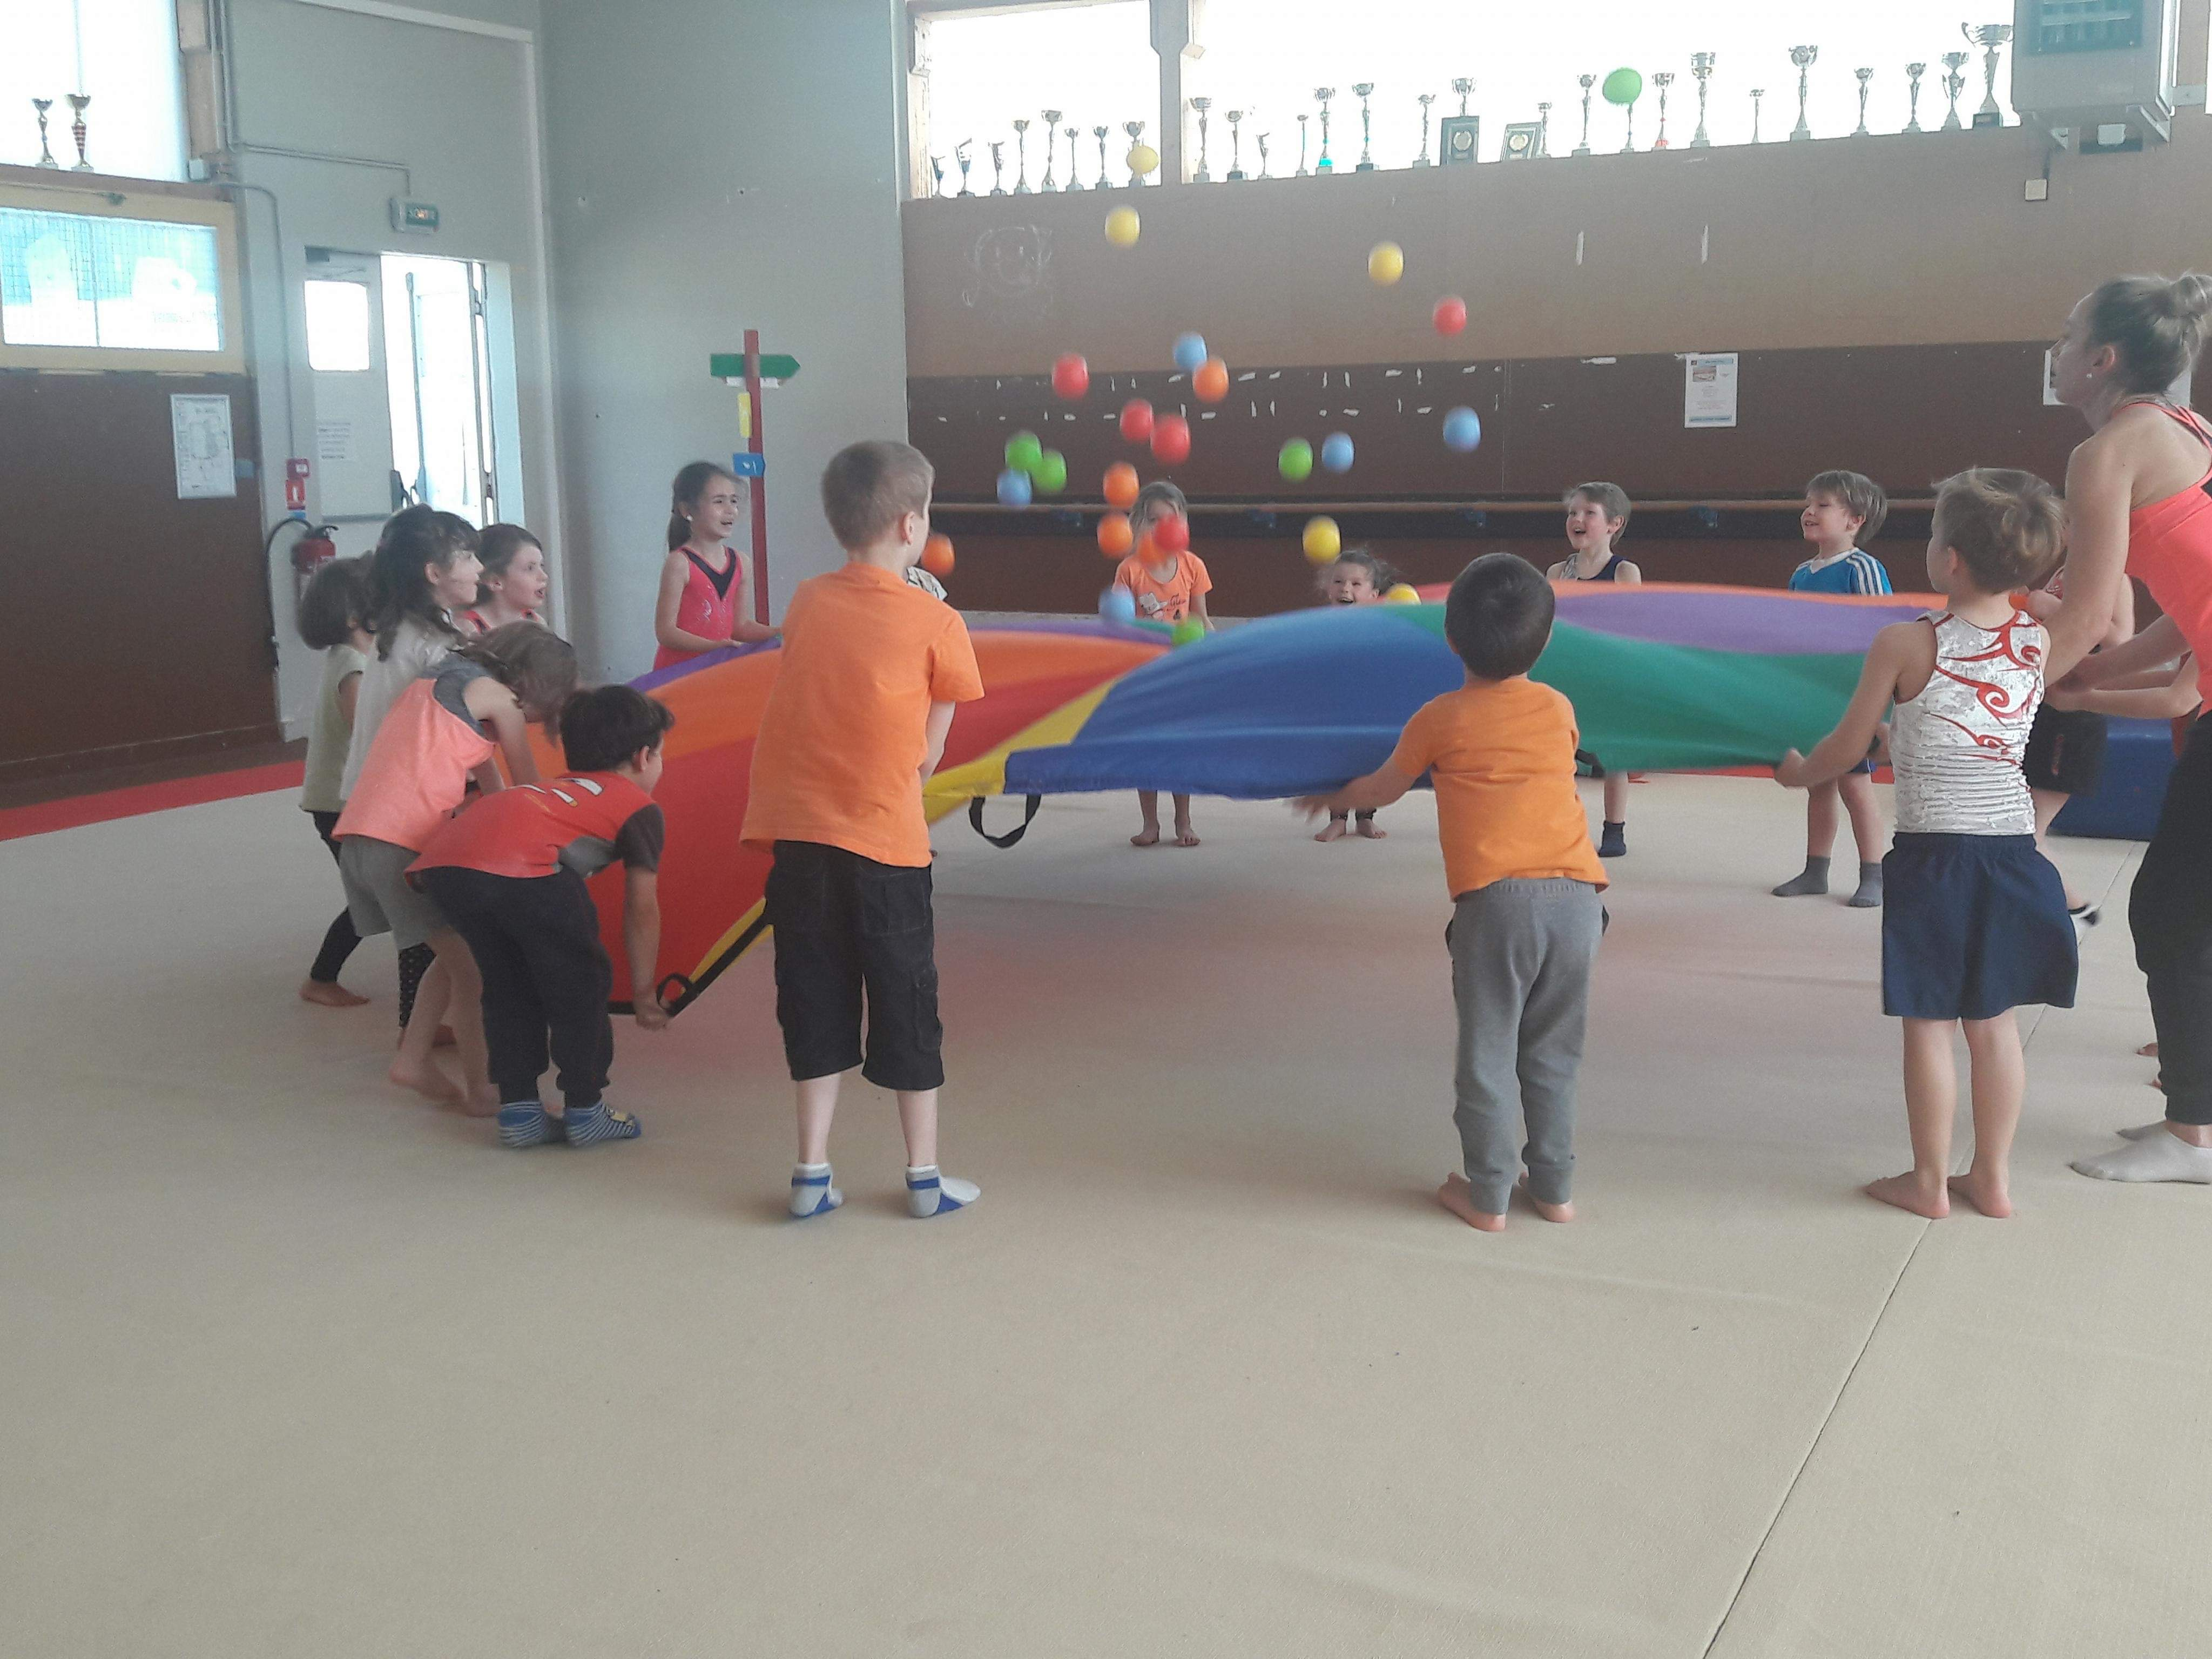
ESS Segré Gymnastique
Planning Secteur Loisirs
Saison 2022/2023
​ | lundi​ | mardi​ | mercredi​ | jeudi​ | vendredi​ | samedi​ | référent | Bénévoles | Date de reprise
Secteur loisirs​
Evolugym 1​ CP,CE1,CE2 (2016/2015/2014) | ​ | ​ | ​13h30 à 14h45 |  | ​ | ​ | Gaelle & Hugo |  | Mercredi 14 septembre
Evolugym 2​ CM1,CM2,6 ème (2013/2012/(2011)) |  | ​ | ​ | ​17h30 à 19h | ​ | ​ | Hugo |  | jeudi 15 septembre
Evolugym 3​ collège/lycée (2011 à 2007) | ​ | ​ | ​ | 19h à 20h30​ | ​ | ​ | Hugo | Guillaume Roux Nicolas Rousselin | Jeudi 15 septembre
Ados/Adultes​ à partir de 16 ans | ​ | ​ | ​ | 20h30 à 22h15​ | ​ | ​ | Gaelle |  | Jeudi 8 septembre

Slide 7
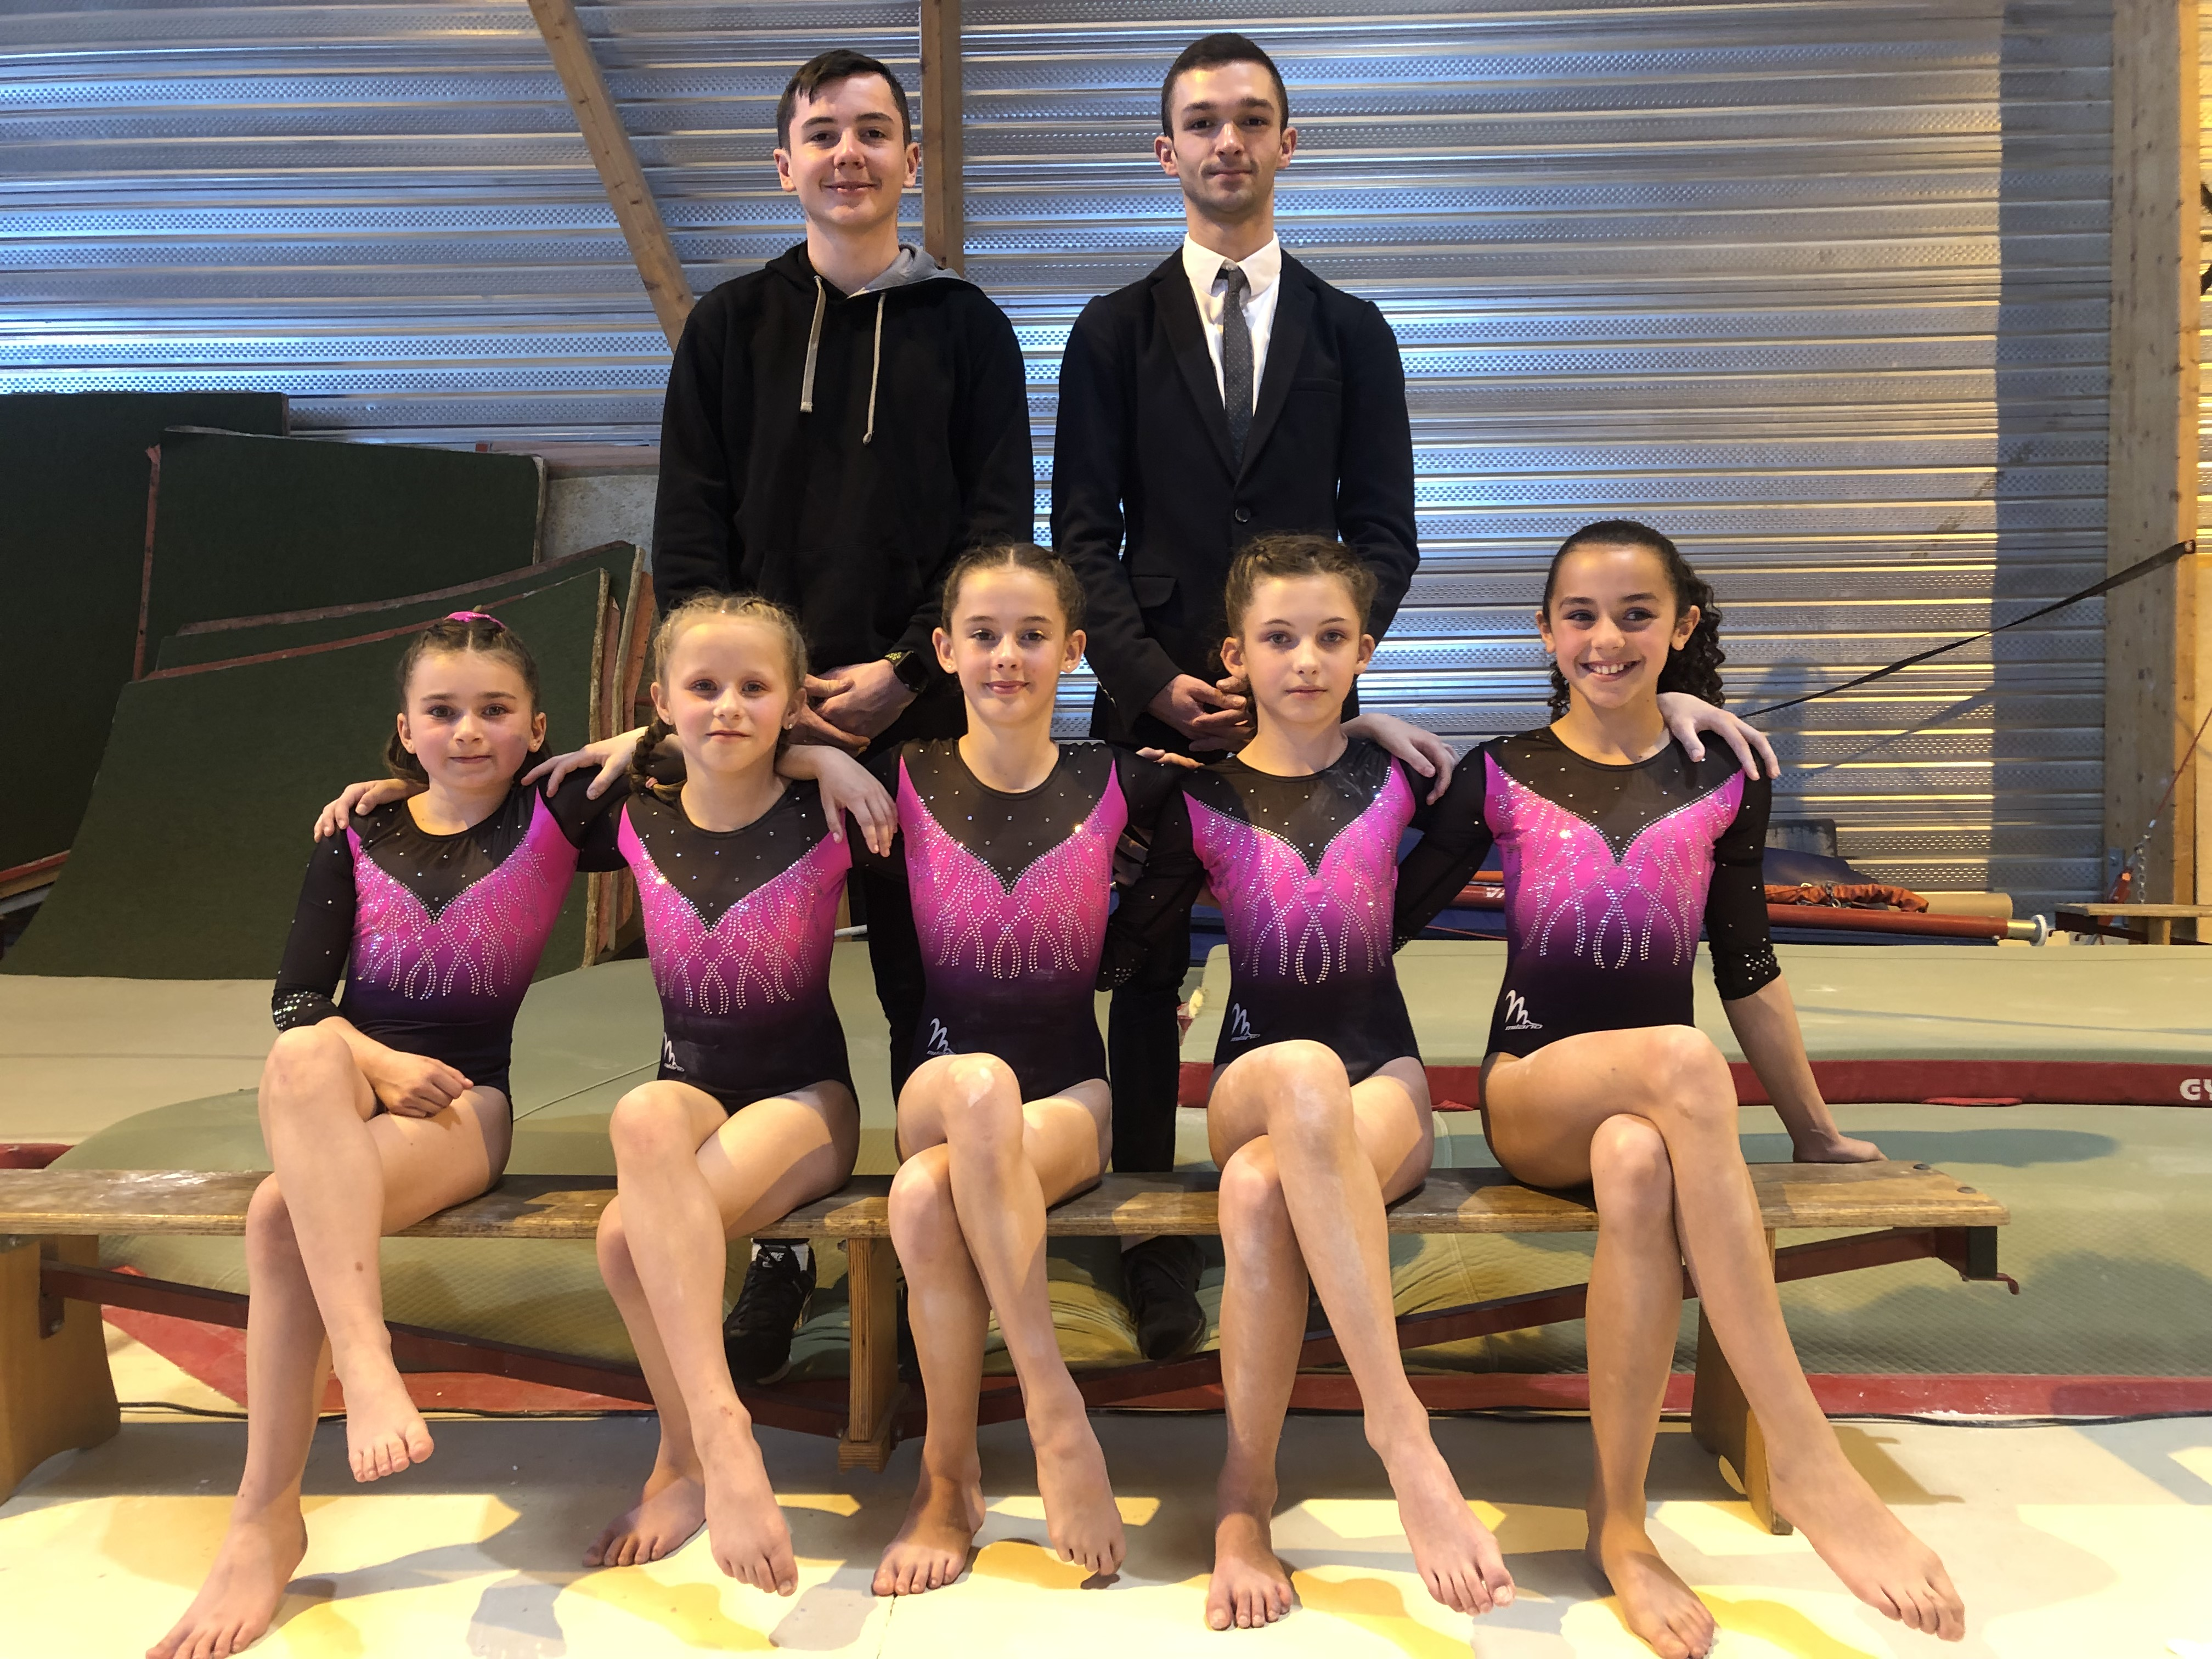
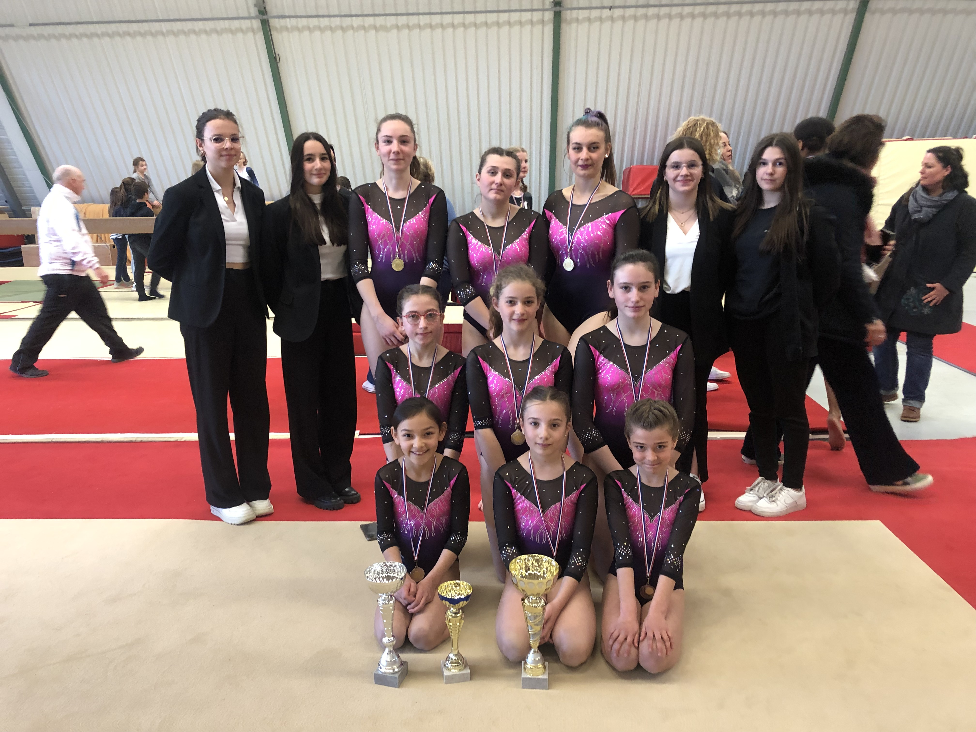
ESS Segré Gymnastique
Planning Secteur Compétitif Féminin
Saison 2022/2023
​ | lundi​ | mardi​ | mercredi​ | jeudi​ | vendredi​ | samedi​ | référent | Bénévoles | Date de reprise
Secteur Compétitions Gymnastique Artistique Féminine​
Poussines CP,CE1,CE2 (2016/2015/2014) |  |  | 15h à 16h30 |  | 17h30 à 19h |  | Gaelle & Hugo | Mercredi Vendredi Noah Dupont | Vendredi 9 septembre
Fédéral 10/12 ans (2013/2012/2011) | 19h à 20h45 |  | 18h à 19h45 |  |  |  | Gaelle & Hugo | Mercredi Marjolaine Ninon | Lundi 5 septembre
Fédéral 12 ans et + 2010 et avant |  | 19h à 21h |  | 18h45 à 20h45 | 19h à 21h15** |  | Gaelle |  | Mardi 6 septembre
Pré - performance (2016 à 2014) | 17h15 à 19h15 |  | 15h à 16h30 | 17h45 à 18h45 |  |  | Gaelle |  | Lundi 5 septembre
Performance1 (2014 à 2010) | 17h15 à 19h15** | 17h30 à 19h30 | 16h30 à 19h |  | 18h45à 21h |  | Gaelle |  | Lundi 5 septembre
Performance 2 2009 et avant |  | 17h30 à 20h | 16h30 à 19h |  | 19h à 21h15 |  | Gaelle |  | Mardi 6 septembre
** Entrainements supplémentaires sur accord de l'entraineur

Slide 8
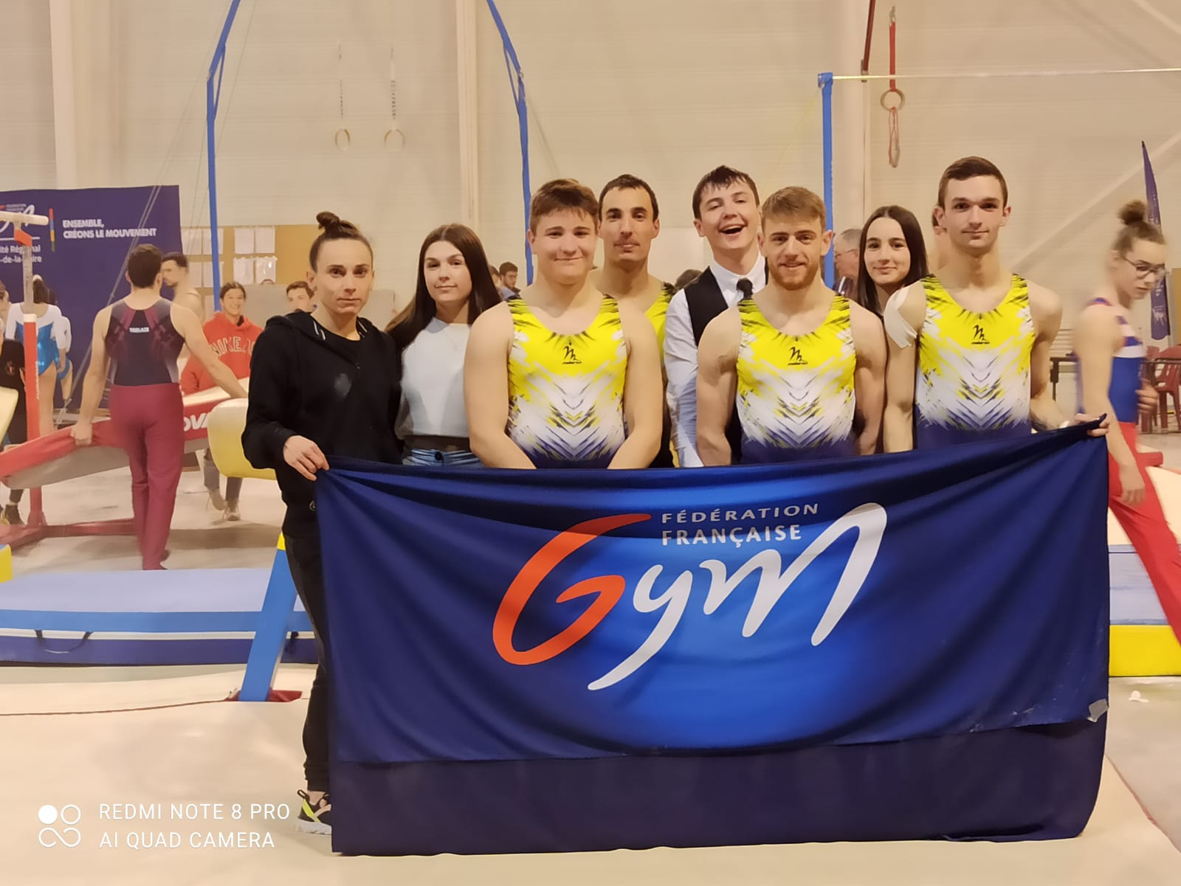
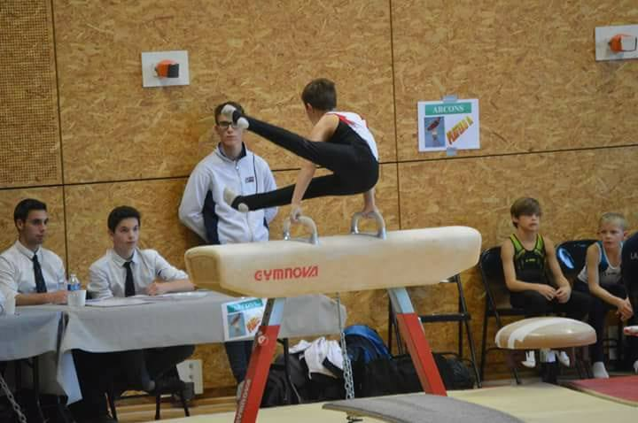
ESS Segré Gymnastique
Planning Secteur Masculin
Saison 2022/2023
​ | lundi​ | mardi​ | mercredi​ | jeudi​ | vendredi​ | samedi​ | référent | Date de reprise
Secteur Gymnastique Artistique Masculine Loisirs & Compétitions
Gam compétitions (2016 à 2012) | 17h30 à 19h |  |  |  | 17h30 à 19h |  | Hugo | Lundi 5 septembre
Gam loisirs (2016 à 2010) | 17h30 à 19h |  |  |  |  |  | Hugo | Lundi 5 septembre
Gam compétitions 2010 et avant |  | 17h30 à 19h30** | 16h30 à 19h |  | 19h à 21h |  | Hugo | Mardi 6 septembre
Gam loisirs 2009 et avant |  |  | 16h30 à 18h30 |  | 19h à 20h30 |  | Hugo | Mercredi 15 septembre
Parkour à partir de 12 ans (2010) |  |  | 19h à 20h30 |  |  |  | Hugo | Mercredi 14 septembre

Slide 9
Nous vous souhaitons une excellente saison!!

